Slide 1




CHÀO MỪNG CÁC EM ĐẾN VỚI
MÔN TIN HỌC LỚP 3
TUẦN 6

Slide 2

NHỮNG ĐIỀU CẦN LƯU Ý
1. Chuẩn bị đầy đủ đồ dùng học tập, vở ghi bài.
2. Nhấn nút “Tạm dừng” khi phải trả lời câu hỏi.
3. Nhấn nút “Tiếp tục” khi đã tìm được câu trả lời.
4. Học tập nghiêm túc, làm đầy đủ bài tập theo yêu cầu.

Slide 3


Quan sát rồi nhận xét về cách sắp xếp sách vở ở hai hình sau?
Hình 1
Hình 2
Cách sắp xếp sách vở ở hình nào dễ tìm hơn?

Slide 4

BÀI 6: THƯ MỤC (Tiết 1)
SGK TRANG 27

Slide 5
Mục tiêu bài học
01
Làm quen với thư mục, thư mục con;
02
Thực hiện được các thao tác: tạo mới, đặt tên, mở, đóng, xóa thư mục;
03
Biết cách và có ý thức sắp xếp khoa học, hợp lí các thư mục.

Slide 6
HOẠT ĐỘNG 1:
TÌM HIỂU VỀ THƯ MỤC

Slide 7
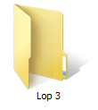
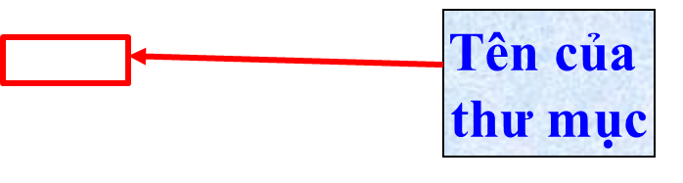
GIỚI THIỆU VỀ THƯ MỤC
Biểu tượng của thư mục
Mỗi thư mục có một biểu tượng và tên để phân biệt.

Slide 8
HOẠT ĐỘNG 2: TẠO THƯ MỤC

Slide 9
CÁC BƯỚC TẠO THƯ MỤC
Bước 1: Nháy chuột phải lên màn hình nền vào vùng trống tại nơi cần tạo thư mục.
Bước 2: Nháy chọn New → rồi chọn Folder
Bước 3: Gõ tên thư mục, ví dụ Lop3, rồi nhấn phím Enter

Slide 10
HOẠT ĐỘNG 3: MỞ THƯ MỤC

Slide 11
CÁC BƯỚC MỞ THƯ MỤC
Bước 1: Nháy nút chuột phải vào thư mục cần mở.
Bước 2: Nháy chọn Open, xuất hiện cửa sổ thư mục.

Slide 12
HOẠT ĐỘNG 4: ĐÓNG THƯ MỤC

Slide 13
Để đóng cửa sổ thư mục đang mở trên màn hình, em nháy chuột vào nút lệnh nào dưới đây?
A.
B.
✗
C.
D.

Slide 14
GHI NHỚ
Thư mục là nơi có thể chứa tệp và các thư mục con khác.
Chúng ta có thể thực hiện được tạo thư mục, mở thư mục, đóng thư mục.

Slide 15







Cảm ơn các em
đã theo dõi bài học!

